Slide 1
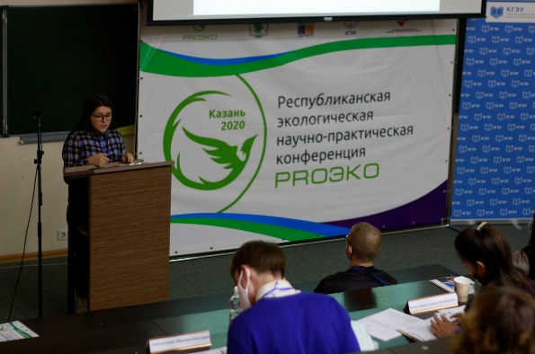
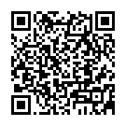
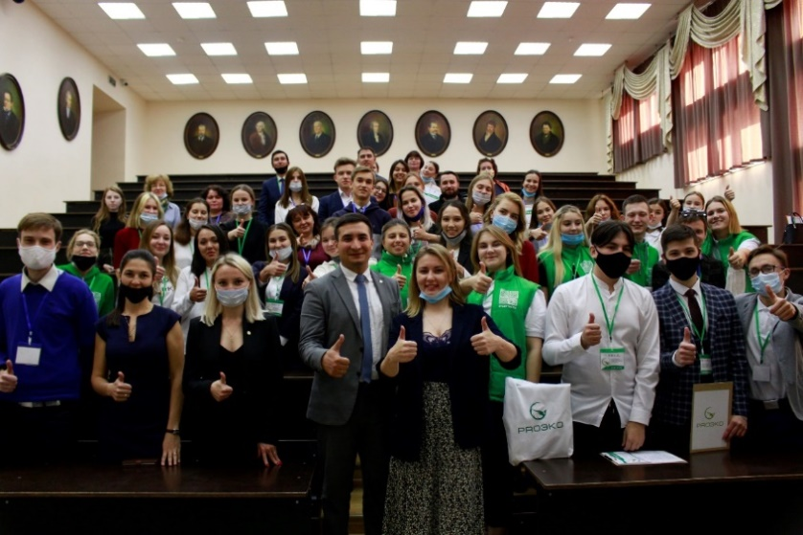
НАУЧНЫЙ ПРОЕКТ «PRoЭКо»
Февраль – май, 2021 г.
Мастер-классы по экологии
Кейс-чемпионаты
Экскурсии
Научно-практическая и исследовательская конференция «PRoЭКо»
Положение и информационное письмо здесь

Slide 2
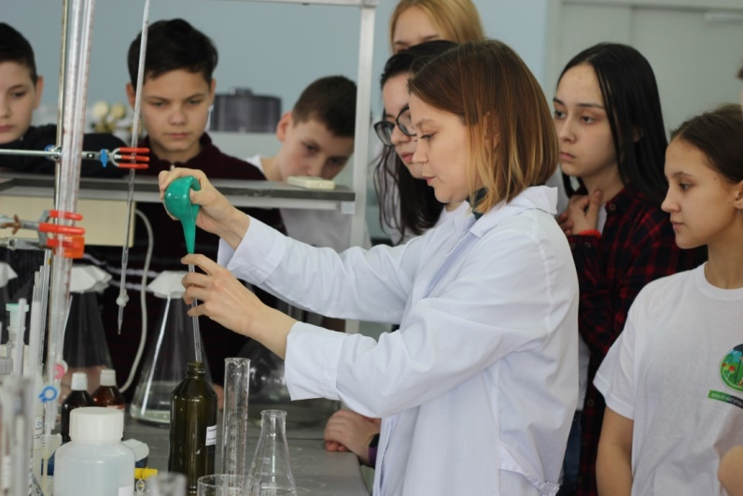
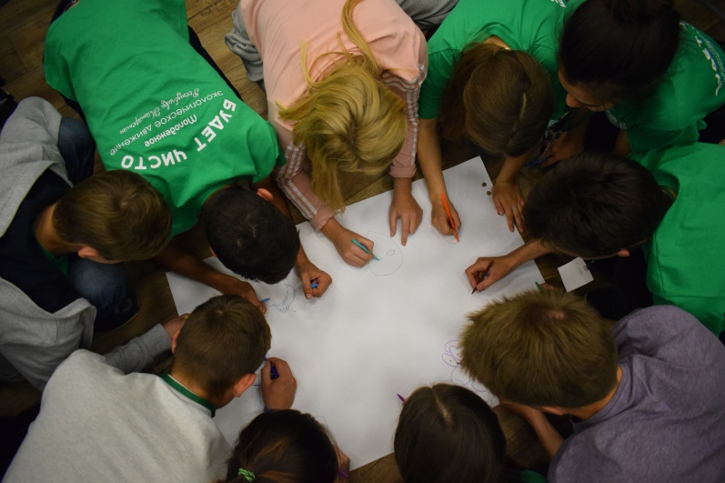
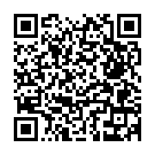
КОНКУРС «ECOSKILLS»
Конкурс профессионального мастерства
Профессиональная ориентация школьников
Заочный этап
(видеоуроки, выполнение заданий)
Март – апрель
Очный этап
Май
Положение и информационное письмо здесь

